Slide 1
计算几何

Slide 2
内容
向量及其基本运算
基础操作
凸包及其算法
半平面交
反演
三维计算几何
Voronoi图
平面图
题目杂讲

Slide 3
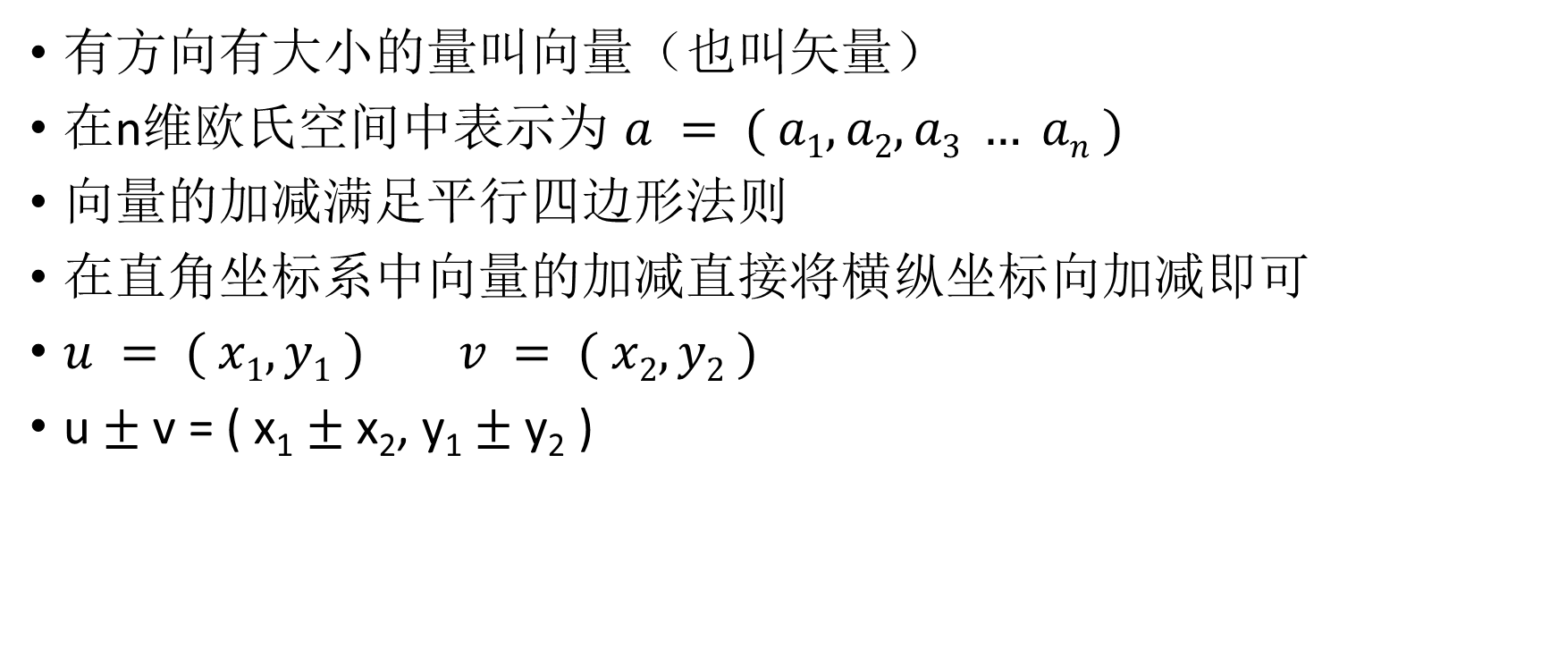
向量
有方向有大小的量叫向量（也叫矢量）
在n维欧氏空间中表示为 $a = ( a1, a2, a3 … an )$
向量的加减满足平行四边形法则
在直角坐标系中向量的加减直接将横纵坐标向加减即可
$u = ( x1, y1 ) v = ( x2, y2 )$
u $±$ v = ( x₁ $±$ x₂, y₁ $±$ y₂ )

Slide 4
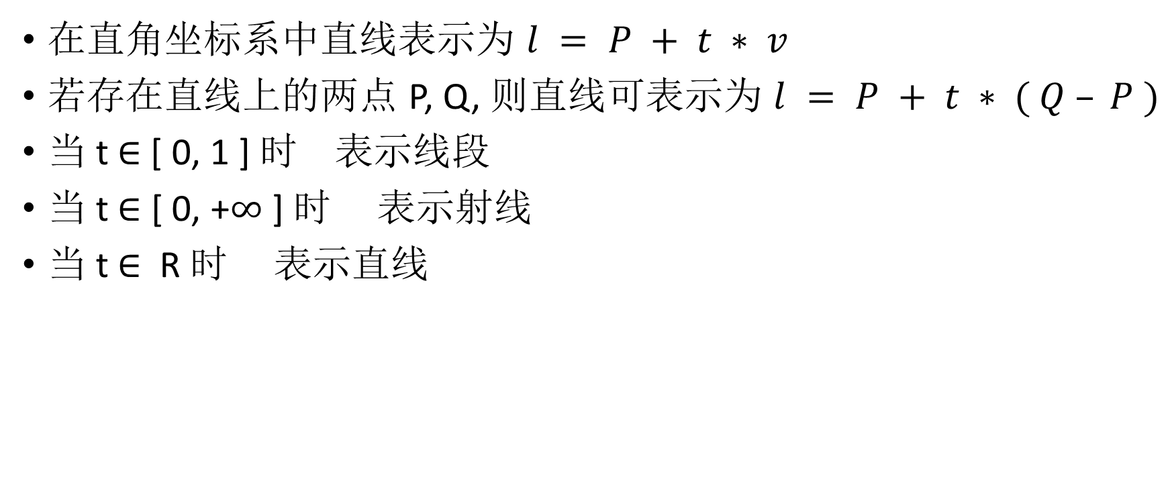
向量
在直角坐标系中直线表示为 $l = P + t ∗ v$
若存在直线上的两点 P, Q, 则直线可表示为 $l = P + t ∗ ( Q – P )$
当 t$∈$ [ 0, 1 ] 时 表示线段
当 t $∈$ [ 0, +$∞$ ] 时 表示射线
当 t $∈$ R 时 表示直线

Slide 5

向量
向量的旋转
将 u = ( x, y ) 旋转 $θ°$
u’ = ( x * cos$θ$ – y * sin$θ$, x * sin$θ$ + y * cos$θ$ )

Slide 6
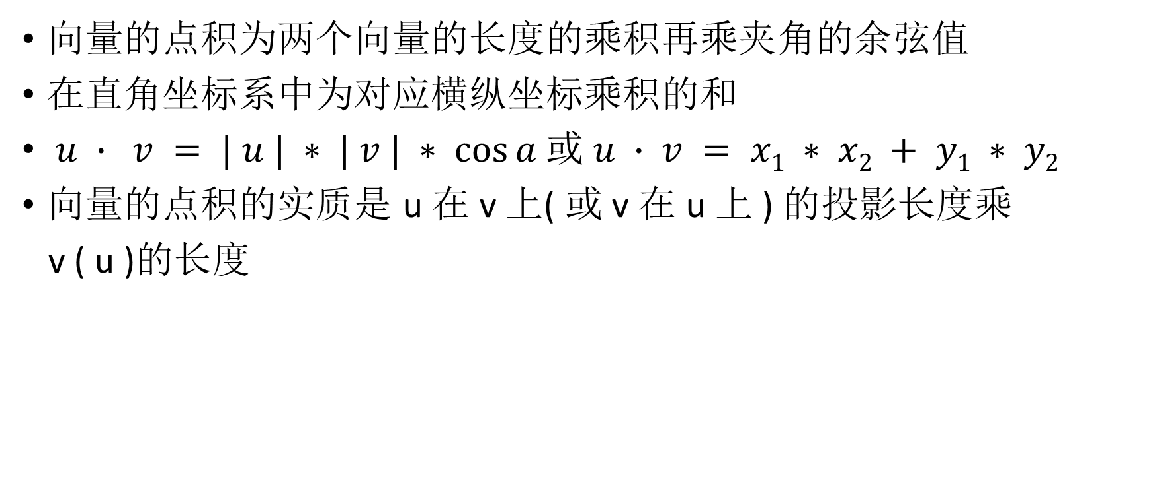
向量点积
向量的点积为两个向量的长度的乘积再乘夹角的余弦值
在直角坐标系中为对应横纵坐标乘积的和
$u ∙ v = | u | ∗ | v | ∗ cos⁡a$或 $u ∙ v = x1 ∗ x2 + y1 ∗ y2$
向量的点积的实质是 u 在 v 上( 或 v 在 u 上 ) 的投影长度乘
v ( u )的长度

Slide 7
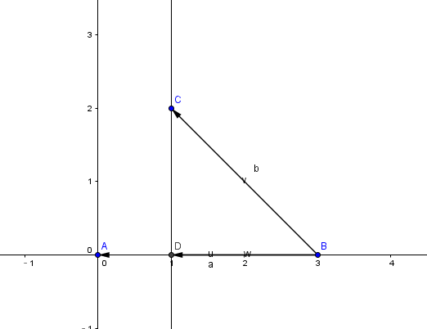

向量点积
向量 v 在向量 u 上的
投影即为 BD
向量 v 与向量 u 的点积
为$|AB| ∗ |BD|$

Slide 8
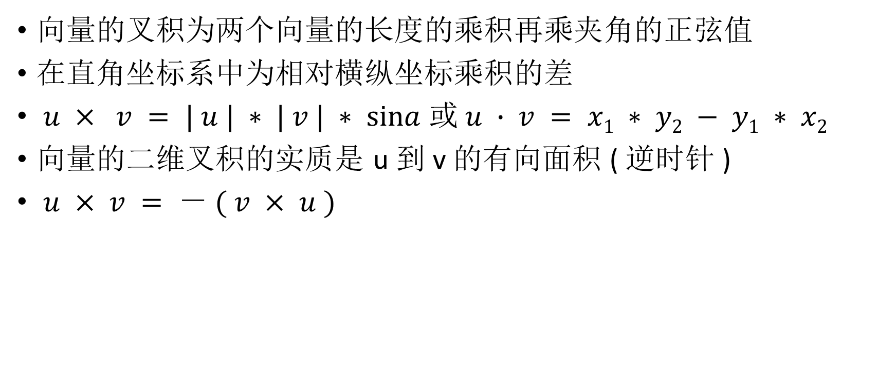
向量叉积
向量的叉积为两个向量的长度的乘积再乘夹角的正弦值
在直角坐标系中为相对横纵坐标乘积的差
$u × v = | u | ∗ | v | ∗ sina$ 或 $u ∙ v = x1 ∗ y2 − y1 ∗ x2$
向量的二维叉积的实质是 u 到 v 的有向面积 ( 逆时针 )
$u × v = － ( v × u )$

Slide 9
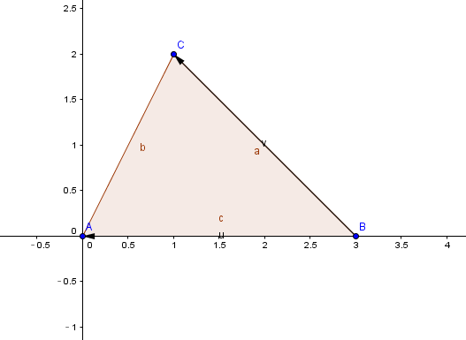

向量叉积
向量 v 与向量 u 的
叉积的数值即为$∆$ABC
的面积的2倍

Slide 10
点积与叉积的应用
点积用来判断前后
叉积用来判断左右

Slide 11
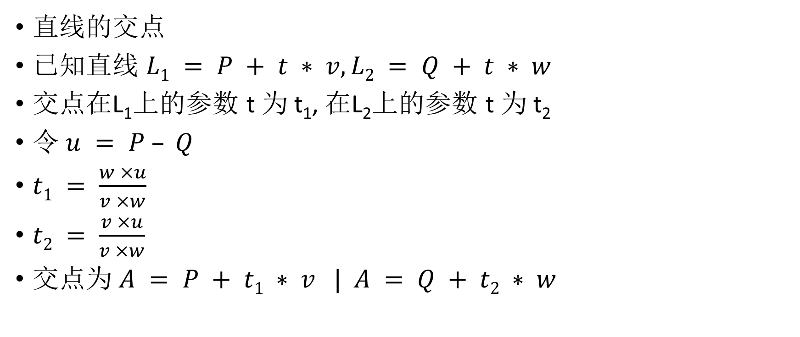
基本操作
直线的交点
已知直线 $L1 = P + t ∗ v, L2 = Q + t ∗ w$
交点在L₁上的参数 t 为 t₁, 在L₂上的参数 t 为 t₂
令 $u = P – Q$
$t1 = \frac{w ×u}{v ×w}$
$t2 = \frac{v ×u}{v ×w}$
交点为 $A = P + t1 ∗ v | A = Q + t2 ∗ w$

Slide 12
基本操作
点到直线的距离
有两种情况
即C的投影在不在线段AB上
可以用点积对其进行判断
判断AC 与AB，BC与AB点积的正负即可

Slide 13
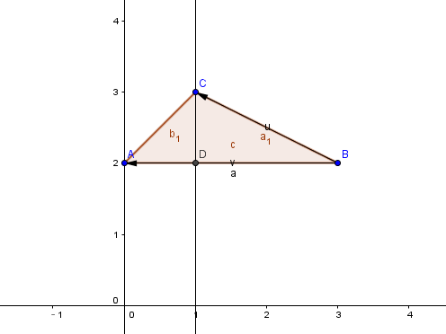
基本操作
C 的投影在线段AB上
求向量BC 和向量AB的叉积
再除以AB的长度就可以了
( 用点积也可以做 )

Slide 14
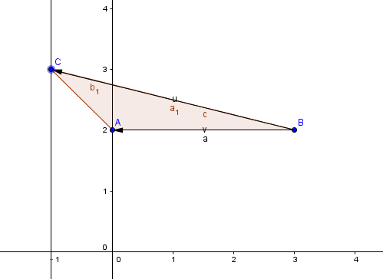
基本操作
C的投影不在线段AB上
求AC 和BC 中的较小者即可

Slide 15
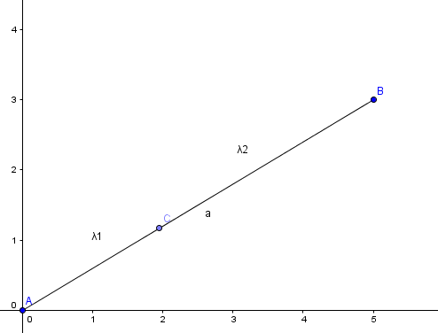

基本操作
分点
$C = \frac{λ2A+λ1B}{λ1+λ2}$
当C不在线段AB之内时
上式依然成立

Slide 16
基本操作
多边形是平面上的由有限线段( 大于2 )组成，
且首尾连接起来的封闭图形
后面所讲的多边形一般指简单多边形
简单多边形即为边不自交的多边形
在二维平面内，多边形的表示方法为记录多边形各点
通常为逆时针方向

Slide 17
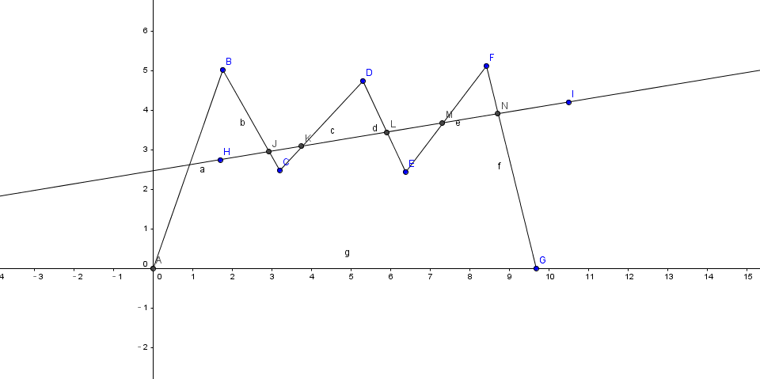
基本操作
判断点是否在多边形内
有该定点向任意方向引一条射线
若射线与多边形的交点个数为奇数则在多边形内
否则在多边形外

Slide 18
基本操作
多边形的面积
可将多边形进行三角形剖分
各三角形的有向面积之和即为多边形的面积
因为三角剖分的定点可任取，所以通常为原点

Slide 19

HDU 1115 Lifting the Stone
题目大意：求多边形的重心
质点组的重心
N 个位置为$A_{1},A_{2}$, $A_{3}$,… , $A_{n}$ 质量为
$m_{1}$, $m_{2}$, $m_{3}$, … , $m_{n}$ 的质点的重心为
$G = \frac{\sum_{i=1}^{n}{{m_{i}∗A}_{i}}}{\sum_{i=1}^{n}{m_{i}}}$

Slide 20
HDU 1115 Lifting the Stone
三角剖分并算出每个三角形的面积
以面积为质点组的质量计算重心
若面积为负数，则其质点的质量为负

Slide 21
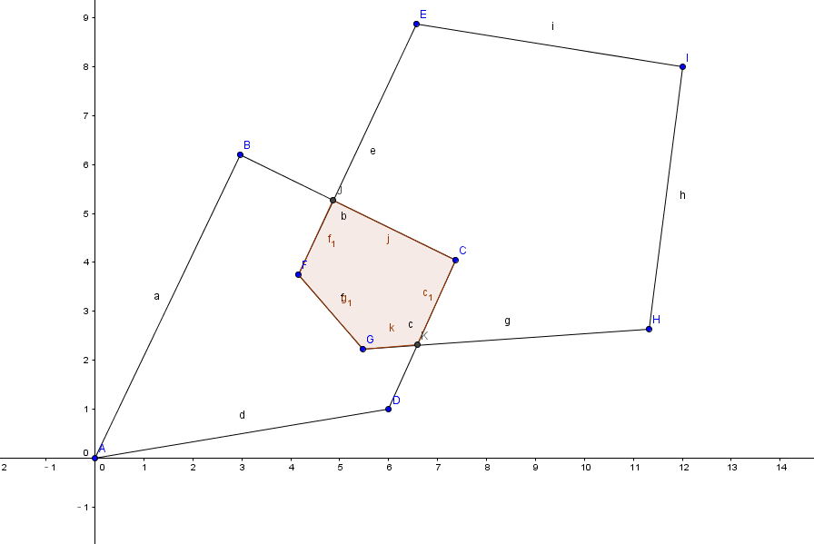
基本操作
多边形面积的交
计算多边形A在多边形B内部的点 ——( 1 )
计算A与B的交点 ——( 2 )
计算( 1 ) 与 ( 2 ) 形成的多边形的面积

Slide 22
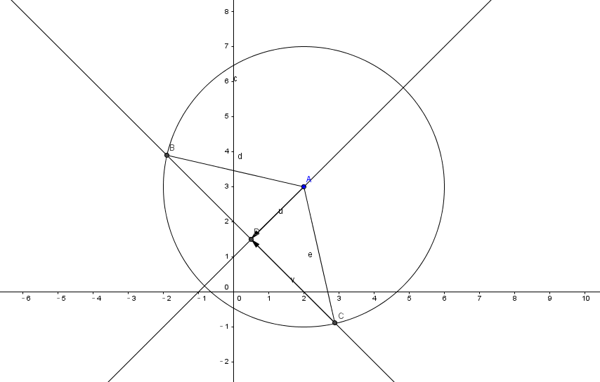
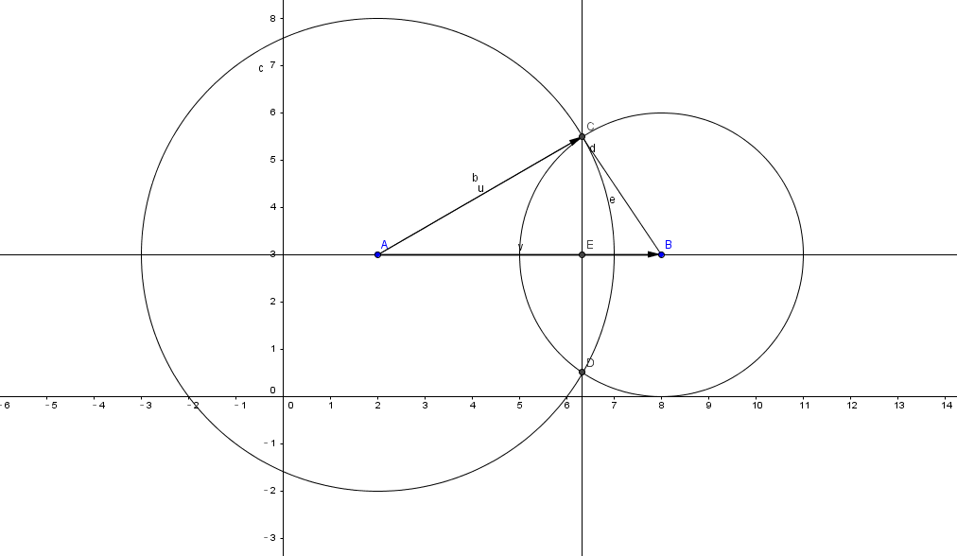
基本操作
圆的表示多为点 + 半径
根据点积可求出直线与圆的交点
根据两圆心与交点形成的三角形可求出圆与圆的交点

Slide 23
基本操作
圆与圆的并？
叠加有向面积的并多边形
圆与多边形的并？
三角形剖分并分类讨论

Slide 24
POJ 2824 Bohemian Rhapsody
题目大意：给定一个单位圆和若干个向量，每个向量都对应
一笔钱，游戏时先在圆中随机选择一个点，然后按顺序将点
按向量平移，若此点仍在圆内，则可获得该笔钱，否则游戏
结束，平移后点不移回，求期望获得的金钱数
N <= 1000

Slide 25
POJ 2824 Bohemian Rhapsody
对于每一个向量，我们将单位圆沿其方向平移，并与
之前的圆求交，所得面积即为获得该向量的钱的概率

Slide 26
凸包
凸包举例
空集，直线，凸多边形，圆
若干种合金，含有A原料和B原料成分不同，进行熔合

Slide 27
凸包
Graham扫描( 求凸包 )
1.按叉积排序
2.将第一和第二个点加入栈
3.对于点P看栈顶两个点对于点P是否满足凸性
不满足则退栈
4.将P加入栈

Slide 28
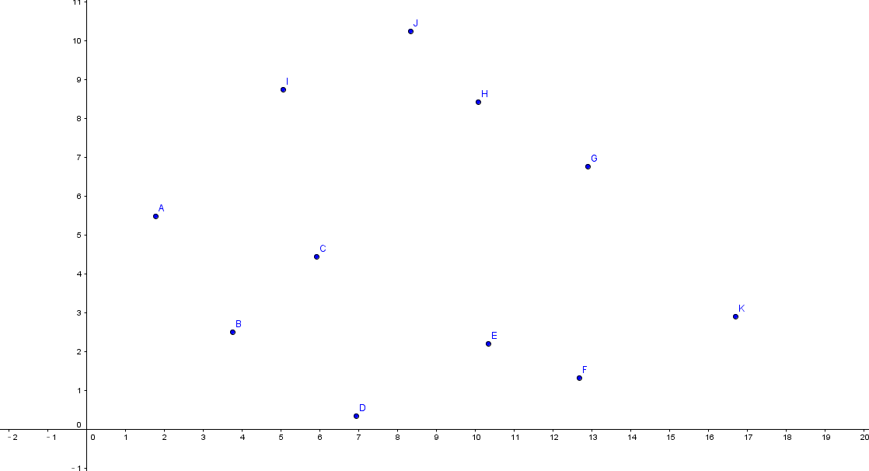
凸包
1.按叉积排序

Slide 29
凸包
2.将A, B加入栈

Slide 30
凸包
3.将C加入栈
检查A, B
满足凸性

Slide 31
凸包
3.将D加入栈
检查B, C
不满足凸性
将C退栈

Slide 32
凸包
3.将E加入栈
检查B, D
满足凸性

Slide 33
凸包
3.将F加入栈
检查D, E
不满足凸性
将E退栈

Slide 34
凸包
4.依次加入各点

Slide 35

CodeForces 536C
题目大意：n 个人比赛，要游泳S m，跑步R m( S, R 未知 )，
已知每个人的$V_{s}$, $V_{r}$，求所有可能取胜的人
N <= $2 ∗ 105$

Slide 36
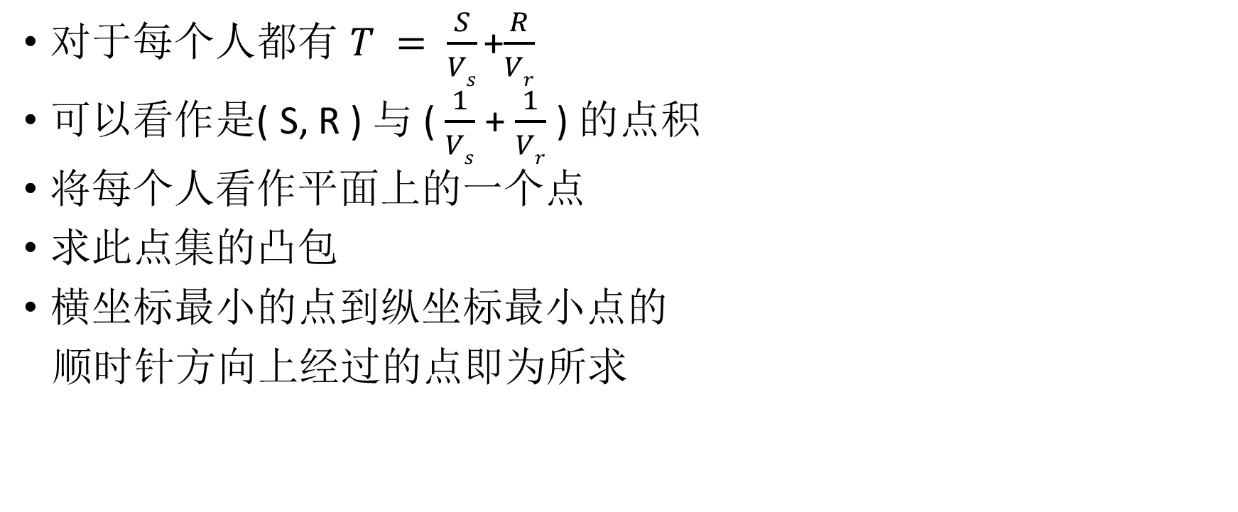
CodeForces 536C
对于每个人都有 $T = \frac{S}{Vs}$ +$\frac{R}{Vr}$
可以看作是( S, R ) 与 ( $\frac{1}{Vs}$ + $\frac{1}{Vr}$ ) 的点积
将每个人看作平面上的一个点
求此点集的凸包
横坐标最小的点到纵坐标最小点的
顺时针方向上经过的点即为所求

Slide 37
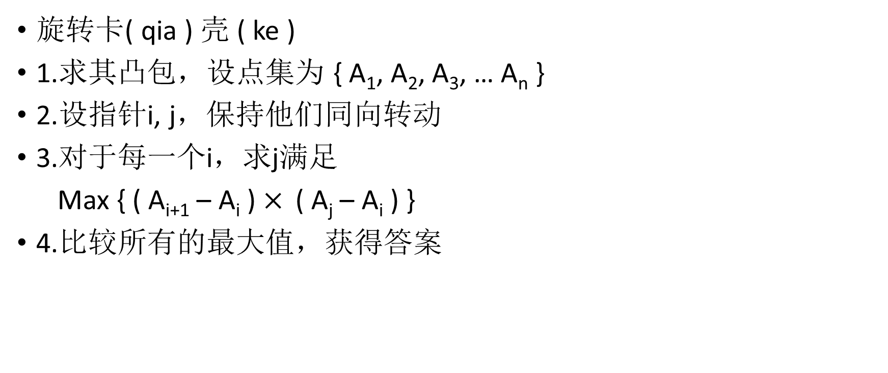
凸包
旋转卡( qia ) 壳 ( ke )
1.求其凸包，设点集为 { A₁, A₂, A₃, … A_{n} }
2.设指针i, j，保持他们同向转动
3.对于每一个i，求j满足
Max { ( A_{i+1} – A_{i} ) $×$ ( A_{j} – A_{i} ) }
4.比较所有的最大值，获得答案

Slide 38
凸包
1.求其凸包

Slide 39
凸包
2.设指针i, j
保持他们
同向转动
i
j

Slide 40
凸包
3.对于每一个I,
求j满足
Max { ( A_{i+1} – A_{i} ) × ( A_{j} – A_{i} ) }
i
j
i + 1

Slide 41
凸包
3.对于每一个I,
求j满足
Max { ( A_{i+1} – A_{i} ) × ( A_{j} – A_{i} ) }
i
i + 1
j

Slide 42
凸包
3.对于每一个I,
求j满足
Max { ( A_{i+1} – A_{i} ) × ( A_{j} – A_{i} ) }
i
i + 1
j

Slide 43
凸包
3.对于每一个I,
求j满足
Max { ( A_{i+1} – A_{i} ) × ( A_{j} – A_{i} ) }
i
j
i + 1

Slide 44
凸包
4.比较最大值
获得答案
j
i
i + 1

Slide 45
凸包
j
4.比较最大值
获得答案
i + 1
i

Slide 46
POJ 2079 Triangle
题目大意：给定平面上一个点集，求其所
形成的三角形的面积最大( N <= 5000)
枚举一条边并以一个端点为起点进行旋转卡壳
若要求四边形最大面积？

Slide 47
半平面交
半平面指一条直线一侧的点构成的点集，一般
包含直线上的点
在计算几何中，半平面的表示方法一般是一条
有向直线的左手边
半平面为凸集，所以半平面交也为凸集
凸集包括空集，点，直线，凸多边形，半平面

Slide 48
半平面交
求半平面交的算法 By 朱泽园
1.按极角排序，并去掉平行的半平面
2.建立双端队列，将第一，第二个半平面加入队列
3.从小到大依次加入半平面
4.对于每个新加入的半平面，求对尾两个半平面的交点
是否在新加入的半平面的左侧( 或其直线上 )，若不是，
则退掉队尾的半平面，再对队首的两个半平面进行如上
判断

Slide 49
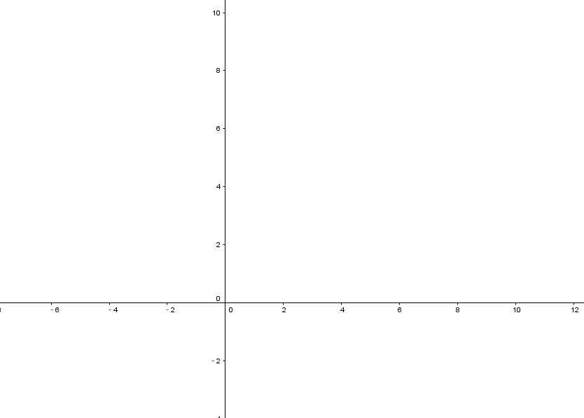
半平面交
1.按极角排序，
并去掉平行的半平面
可去掉

Slide 50
半平面交
2.建立双端队列
将第一，第二个
半平面加入队列

Slide 51
半平面交
3.从小到大依次
加入半平面

Slide 52
半平面交
4.比较交点
若在左侧则不动

Slide 53
半平面交
4.若在右侧，
则出队

Slide 54
POJ 3384 Feng Shui
题目大意：求在凸多边形内部放两个半径大小为 r 的圆所能
覆盖的最大面积，两圆可以重叠，但不可以与多边形相交
将凸多边形相内推进 r 后求其半平面交的凸多边形
在其上面进行旋转卡壳，最远点对即为所求

Slide 55
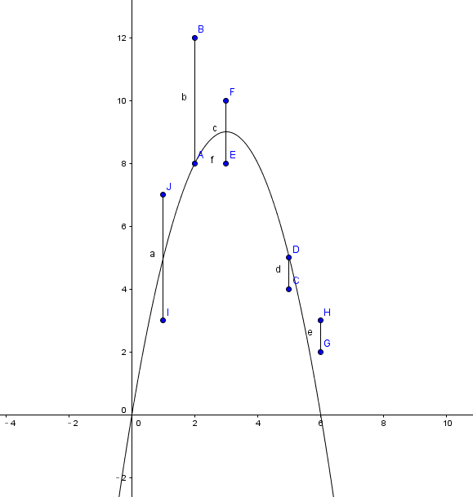

BZOJ 2732 射箭
题目大意：一个人站在( 0, 0 )处，
射出一只极角$∈$ ( 0, $\frac{π}{2}$ )，轨迹为二次函数的
箭，在第一象限上有若干竖直障碍物，
障碍物的出现有顺序，求其射一只箭
最多能穿过几个障碍物
N <= 100000, |x_{i}|, |y_{i}| <= 10⁹

Slide 56
BZOJ 2732 射箭
对于每个障碍物，我们可以列出不等式
y_{l} <= ax² + bx <= y_{r}
对于每个障碍物，我们可以得到两个半平面
二分最多穿过障碍物的个数，求其半平面交
看是否为空
前面CF 536C 也可以用半平面交做

Slide 57
反演
反演是一种几何变换。
给定点O、常数k，点P的变换对应点就是在以O开始的射线OP上的一点P'使得|OP||OP' | = k²。
点→点
过O的直线→过O的直线；不过O的直线→过O的圆
过O的圆→不过O的直线；不过O的圆→不过O的圆
过O的球→不过O的平面

Slide 58
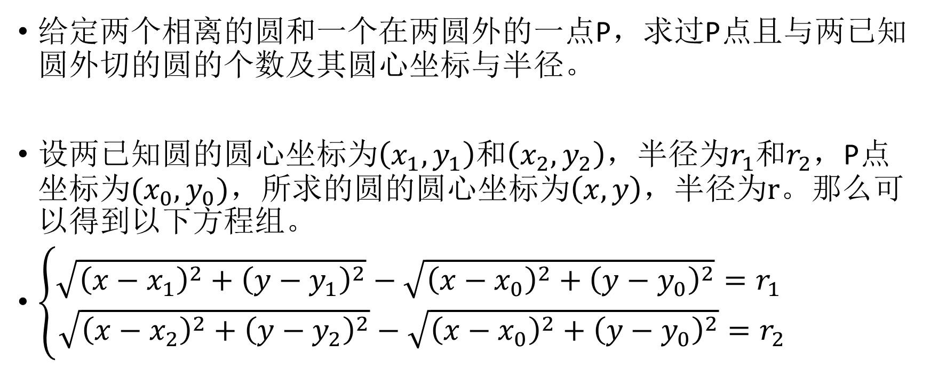
HDU4773 Problem of Apollonius
给定两个相离的圆和一个在两圆外的一点P，求过P点且与两已知圆外切的圆的个数及其圆心坐标与半径。
设两已知圆的圆心坐标为$（x_{1},y_{1}）$和$（x_{2},y_{2}）$，半径为$r_{1}$和$r_{2}$，P点坐标为$(x_{0},y_{0})$，所求的圆的圆心坐标为$（x,y）$，半径为$r$。那么可以得到以下方程组。
$\left\{\begin{aligned}\sqrt{{\left(x−x_{1}\right)}^{2}+{\left(y−y_{1}\right)}^{2}}−\sqrt{{\left(x−x_{0}\right)}^{2}+{\left(y−y_{0}\right)}^{2}}=r_{1} \\ \sqrt{{\left(x−x_{2}\right)}^{2}+{\left(y−y_{2}\right)}^{2}}−\sqrt{{\left(x−x_{0}\right)}^{2}+{\left(y−y_{0}\right)}^{2}}=r_{2}\end{aligned}\right.$

Slide 59
HDU4773 Problem of Apollonius
但是这个方程十分难解。
如果以P点为反演中心，将两已知圆和所求圆反演，可以发现已知圆反演后还是圆，所求圆反演后为直线，且该直线为已知圆反演后的圆的公切线。
那么只需将已知圆反演并求出其公切线，再将公切线反演回来判断是否是外切即可。

Slide 60
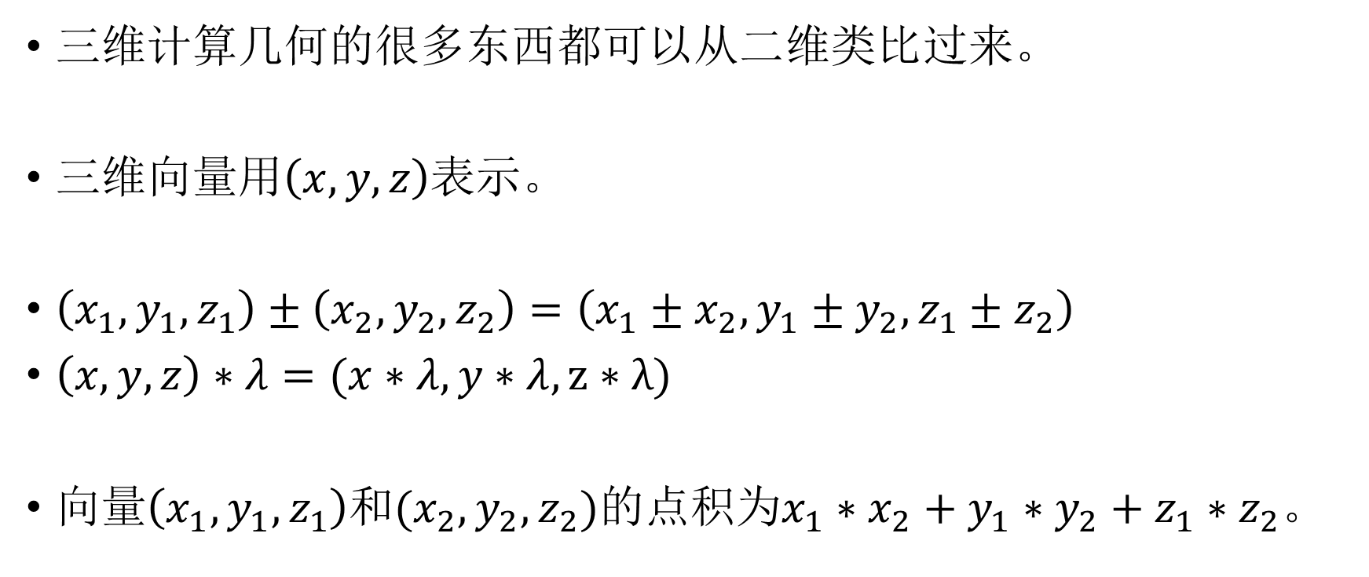
三维计算几何
三维计算几何的很多东西都可以从二维类比过来。
三维向量用$\left(x,y,z\right)$表示。
$\left(x_{1},y_{1},z_{1}\right)±\left(x_{2},y_{2},z_{2}\right)=\left(x_{1}±x_{2},y_{1}±y_{2},z_{1}±z_{2}\right)$
$\left(x,y,z\right)∗λ=(x∗λ,y∗λ,z∗λ)$
向量$\left(x_{1},y_{1},z_{1}\right)$和$(x_{2},y_{2},z_{2})$的点积为$x_{1}∗x_{2}+y_{1}∗y_{2}+z_{1}∗z_{2}。$

Slide 61
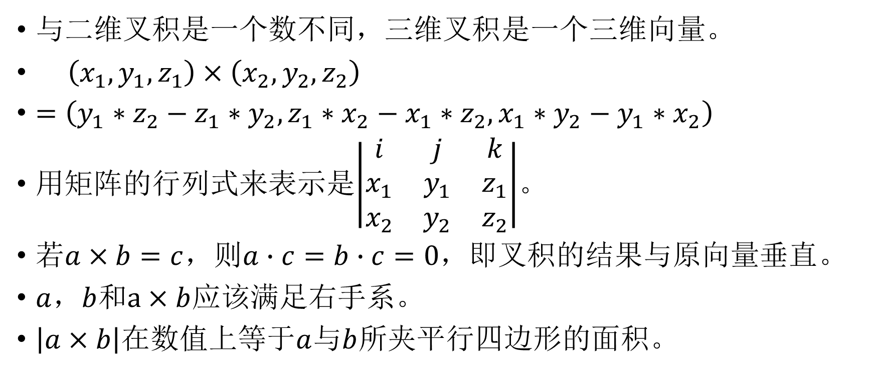
三维叉积
与二维叉积是一个数不同，三维叉积是一个三维向量。
$\left(x_{1},y_{1},z_{1}\right)×\left(x_{2},y_{2},z_{2}\right)$
$=\left(y_{1}∗z_{2}−z_{1}∗y_{2},z_{1}∗x_{2}−x_{1}∗z_{2},x_{1}∗y_{2}−y_{1}∗x_{2}\right)$
用矩阵的行列式来表示是$\left|\begin{matrix}i & j & k \\ x_{1} & y_{1} & z_{1} \\ x_{2} & y_{2} & z_{2}\end{matrix}\right|$。
若$a×b=c$，则$a∙c=b∙c=0$，即叉积的结果与原向量垂直。
$a$，$b$和$a×b$应该满足右手系。
$\left|a×b\right|$在数值上等于$a$与$b$所夹平行四边形的面积。

Slide 62
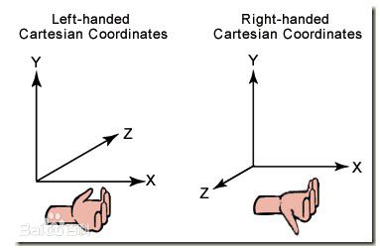

左手系与右手系
$(x,y,z)$满足右手系的定义为伸出右手，将四指由$x$轴指向沿小于平角的叫转到$y$轴指向，拇指所指的方向为$z$轴方向。
左手系也可类似定义。

Slide 63
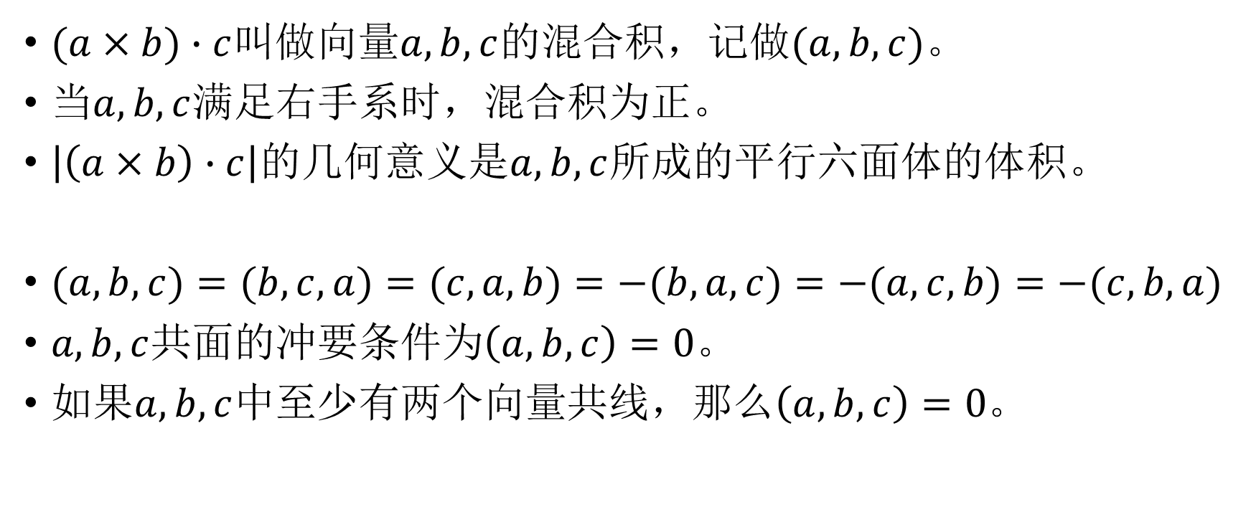
混合积
$(a×b)∙c$叫做向量$a,b,c$的混合积，记做$(a,b,c)$。
当$a,b,c$满足右手系时，混合积为正。
$\left|\left(a×b\right)∙c\right|$的几何意义是$a,b,c$所成的平行六面体的体积。
$(a,b,c)=(b,c,a)=(c,a,b)=−(b,a,c)=−(a,c,b)=−(c,b,a)$
$a,b,c$共面的冲要条件为$\left(a,b,c\right)=0$。
如果$a,b,c$中至少有两个向量共线，那么$\left(a,b,c\right)=0$。

Slide 64
三维直线
表示方法和二维情况类似，有两点式和参数式两种。
计算点到直线距离的方法也和二维情况类似。

Slide 65
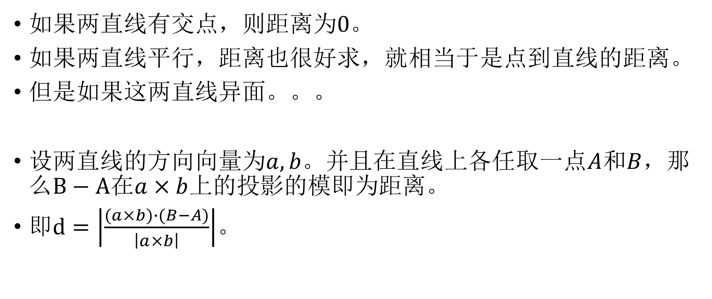
空间直线的距离
如果两直线有交点，则距离为$0$。
如果两直线平行，距离也很好求，就相当于是点到直线的距离。
但是如果这两直线异面。。。
设两直线的方向向量为$a,b$。并且在直线上各任取一点$A$和$B$，那么$B−A$在$a×b$上的投影的模即为距离。
即$d=\left|\frac{(a×b)∙(B−A)}{\left|a×b\right|}\right|$。

Slide 66
三维平面
三维平面可以用点法式表示，也可以用一般式来表示。
因为一个平面将整个空间分成了两个半空间，所以可以用平面的表示形式来表示半空间。

Slide 67
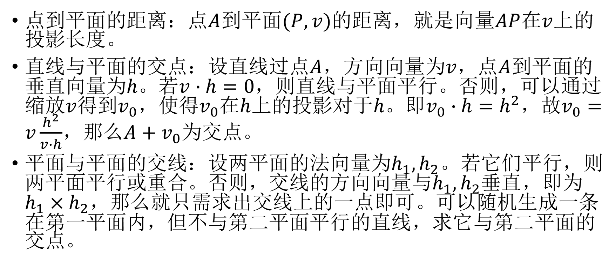
基础计算
点到平面的距离：点$A$到平面$(P,v)$的距离，就是向量$AP$在$v$上的投影长度。
直线与平面的交点：设直线过点$A$，方向向量为$v$，点$A$到平面的垂直向量为$h$。若$v∙h=0$，则直线与平面平行。否则，可以通过缩放$v$得到$v_{0}$，使得$v_{0}$在$h$上的投影对于$h$。即$v_{0}∙h=h^{2}$，故$v_{0}=v\frac{h^{2}}{v∙h}$，那么$A+v_{0}$为交点。
平面与平面的交线：设两平面的法向量为$h_{1},h_{2}$。若它们平行，则两平面平行或重合。否则，交线的方向向量与$h_{1},h_{2}$垂直，即为$h_{1}×h_{2}$，那么就只需求出交线上的一点即可。可以随机生成一条在第一平面内，但不与第二平面平行的直线，求它与第二平面的交点。

Slide 68
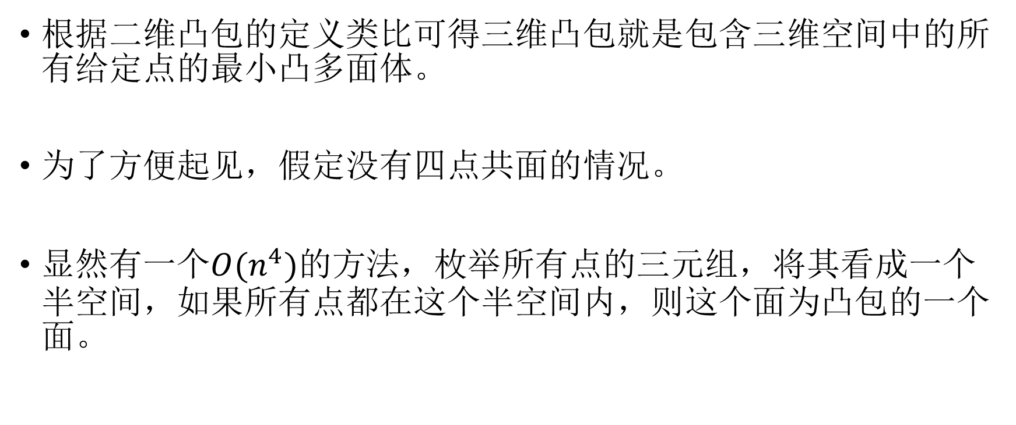
三维凸包
根据二维凸包的定义类比可得三维凸包就是包含三维空间中的所有给定点的最小凸多面体。
为了方便起见，假定没有四点共面的情况。
显然有一个$O(n^{4})$的方法，枚举所有点的三元组，将其看成一个半空间，如果所有点都在这个半空间内，则这个面为凸包的一个面。

Slide 69
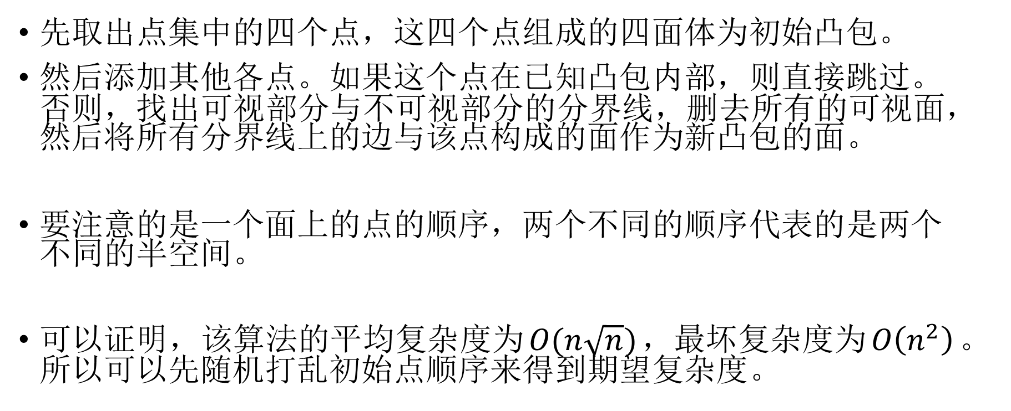
增量法
先取出点集中的四个点，这四个点组成的四面体为初始凸包。
然后添加其他各点。如果这个点在已知凸包内部，则直接跳过。否则，找出可视部分与不可视部分的分界线，删去所有的可视面，然后将所有分界线上的边与该点构成的面作为新凸包的面。
要注意的是一个面上的点的顺序，两个不同的顺序代表的是两个不同的半空间。
可以证明，该算法的平均复杂度为$O(n\sqrt{n})$，最坏复杂度为$O\left(n^{2}\right)$。所以可以先随机打乱初始点顺序来得到期望复杂度。

Slide 70
Voronoi图
在计算几何中，Voronoi图是仅次于凸包的一个重要的几何结构。因为Voronoi图在求解点集或其他几何对象在与距离有关的问题上起了重要作用。
常见的问题有谁离谁最近，谁离谁最远，等等。

Slide 71
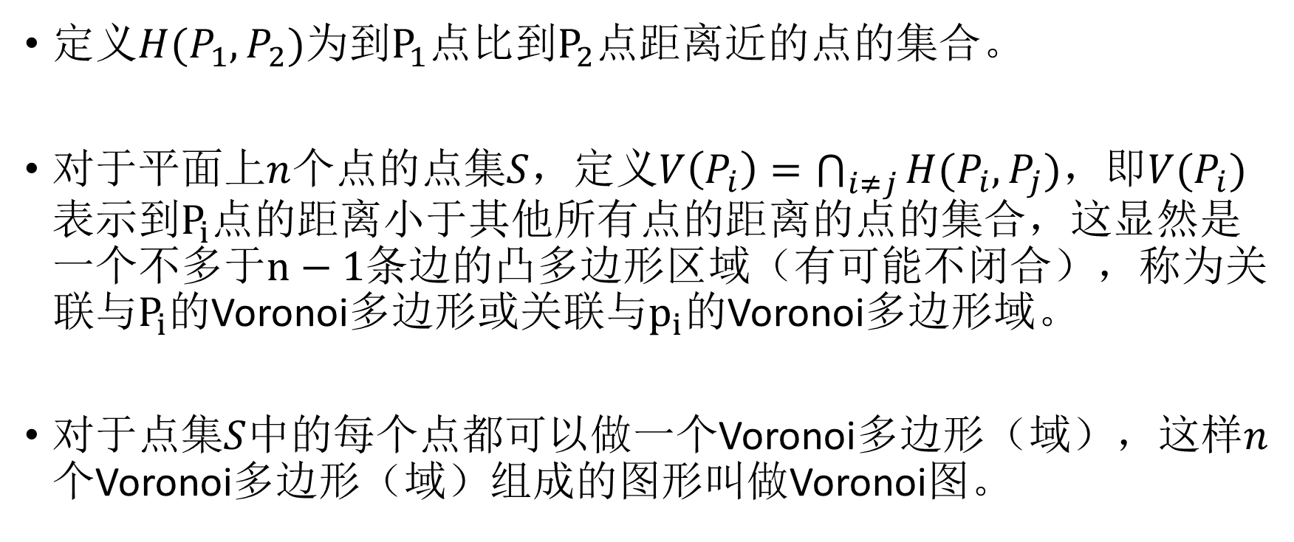
Voronoi图的定义
定义$H(P_{1},P_{2})$为到$P_{1}$点比到$P_{2}$点距离近的点的集合。
对于平面上$n$个点的点集$S$，定义$V\left(P_{i}\right)=\bigcap_{i≠j}{H(P_{i},P_{j})}$，即$V(P_{i})$表示到$P_{i}$点的距离小于其他所有点的距离的点的集合，这显然是一个不多于$n−1$条边的凸多边形区域（有可能不闭合），称为关联与$P_{i}$的Voronoi多边形或关联与$p_{i}$的Voronoi多边形域。
对于点集$S$中的每个点都可以做一个Voronoi多边形（域），这样$n$个Voronoi多边形（域）组成的图形叫做Voronoi图。

Slide 72
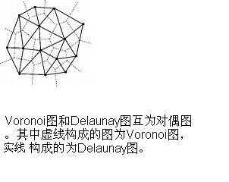
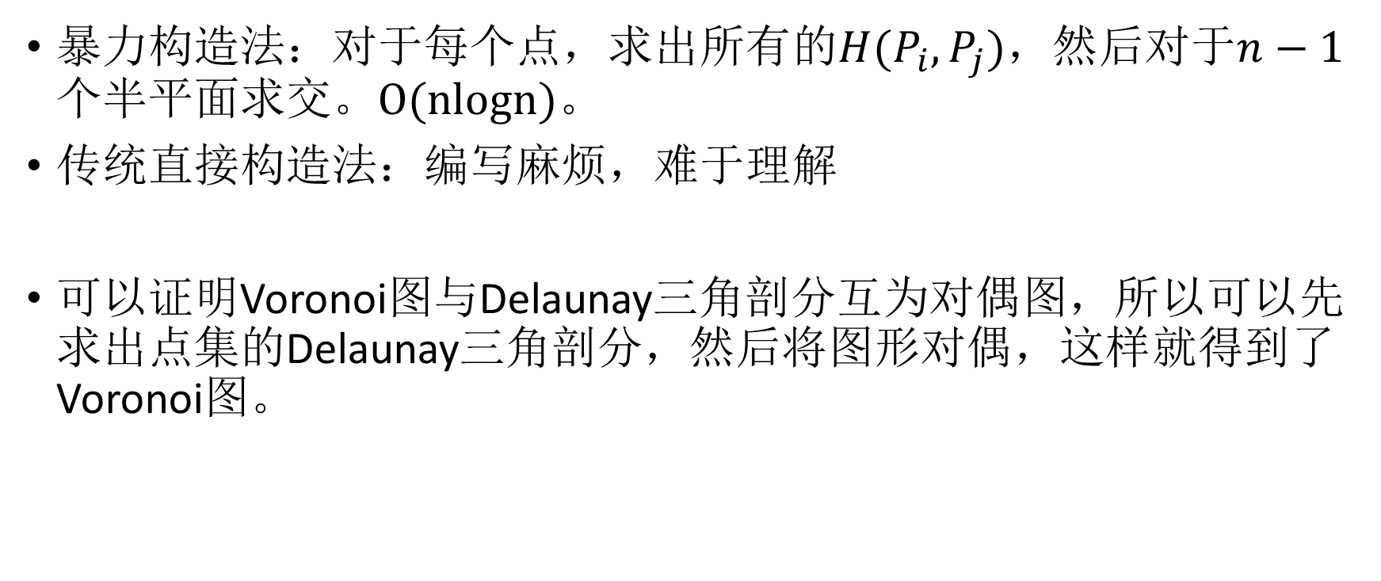
Voronoi图的构造
暴力构造法：对于每个点，求出所有的$H(P_{i},P_{j})$，然后对于$n−1$个半平面求交。$O(nlogn)$。
传统直接构造法：编写麻烦，难于理解
可以证明Voronoi图与Delaunay三角剖分互为对偶图，所以可以先求出点集的Delaunay三角剖分，然后将图形对偶，这样就得到了Voronoi图。

Slide 73
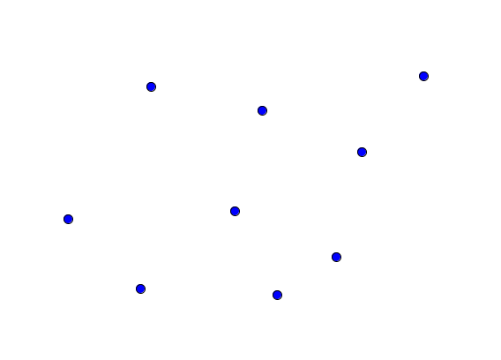
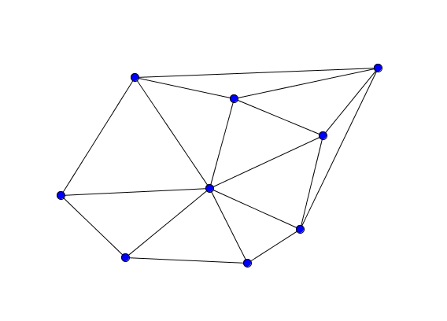
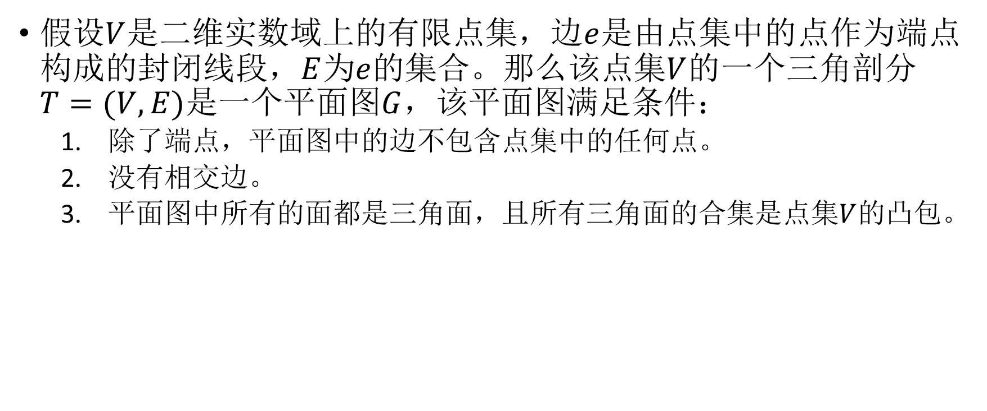
三角剖分
假设$V$是二维实数域上的有限点集，边$e$是由点集中的点作为端点构成的封闭线段，$E$为$e$的集合。那么该点集$V$的一个三角剖分$T=(V,E)$是一个平面图$G$，该平面图满足条件：
  除了端点，平面图中的边不包含点集中的任何点。
  没有相交边。
  平面图中所有的面都是三角面，且所有三角面的合集是点集$V$的凸包。

Slide 74
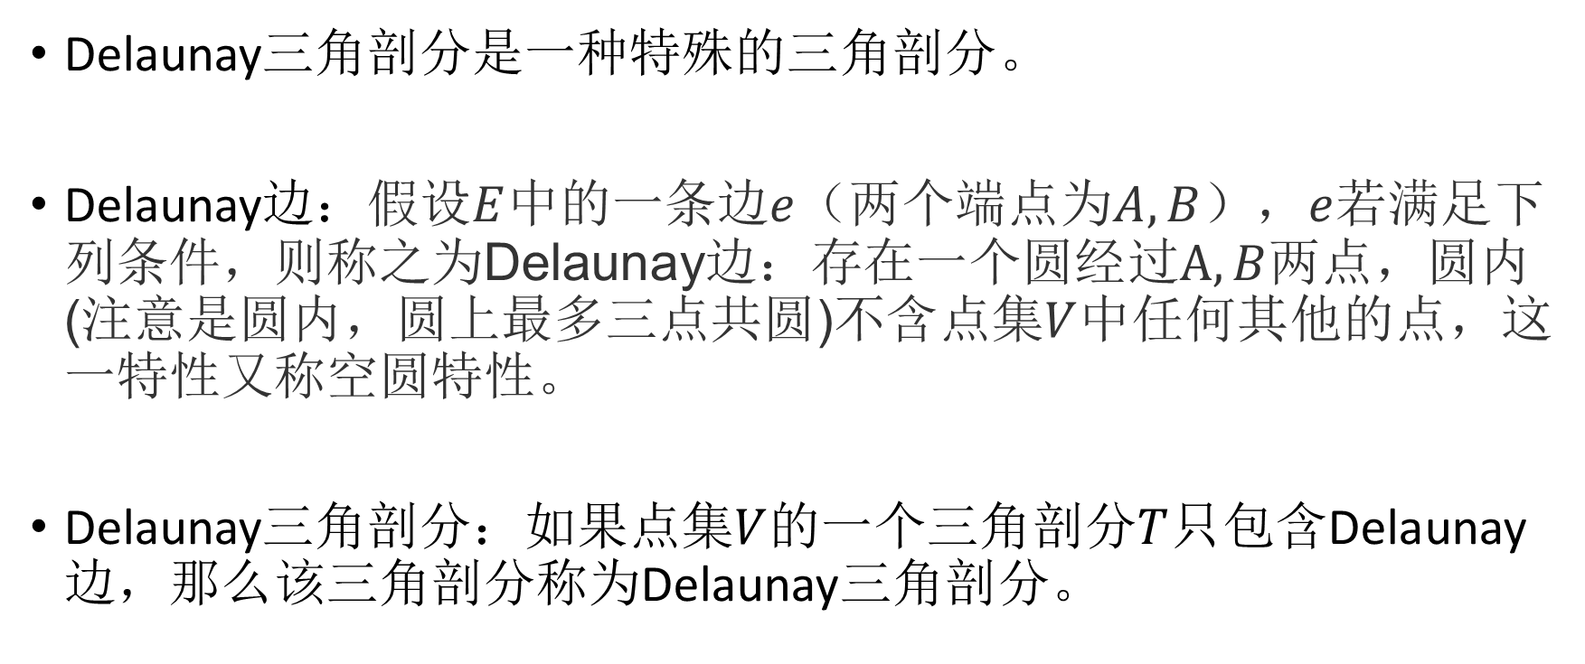
Delaunay三角剖分
Delaunay三角剖分是一种特殊的三角剖分。
Delaunay边：假设$E$中的一条边$e$（两个端点为$A,B$），$e$若满足下列条件，则称之为Delaunay边：存在一个圆经过$A,B$两点，圆内(注意是圆内，圆上最多三点共圆)不含点集$V$中任何其他的点，这一特性又称空圆特性。
Delaunay三角剖分：如果点集$V$的一个三角剖分$T$只包含Delaunay边，那么该三角剖分称为Delaunay三角剖分。

Slide 75
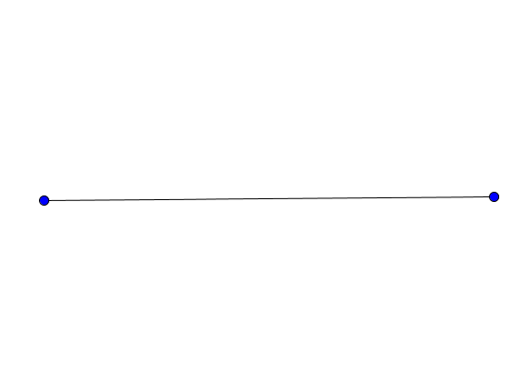
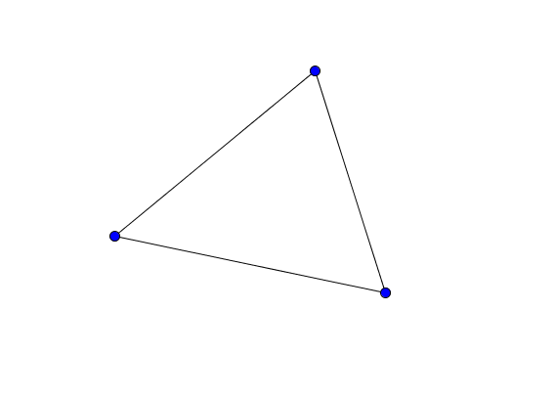
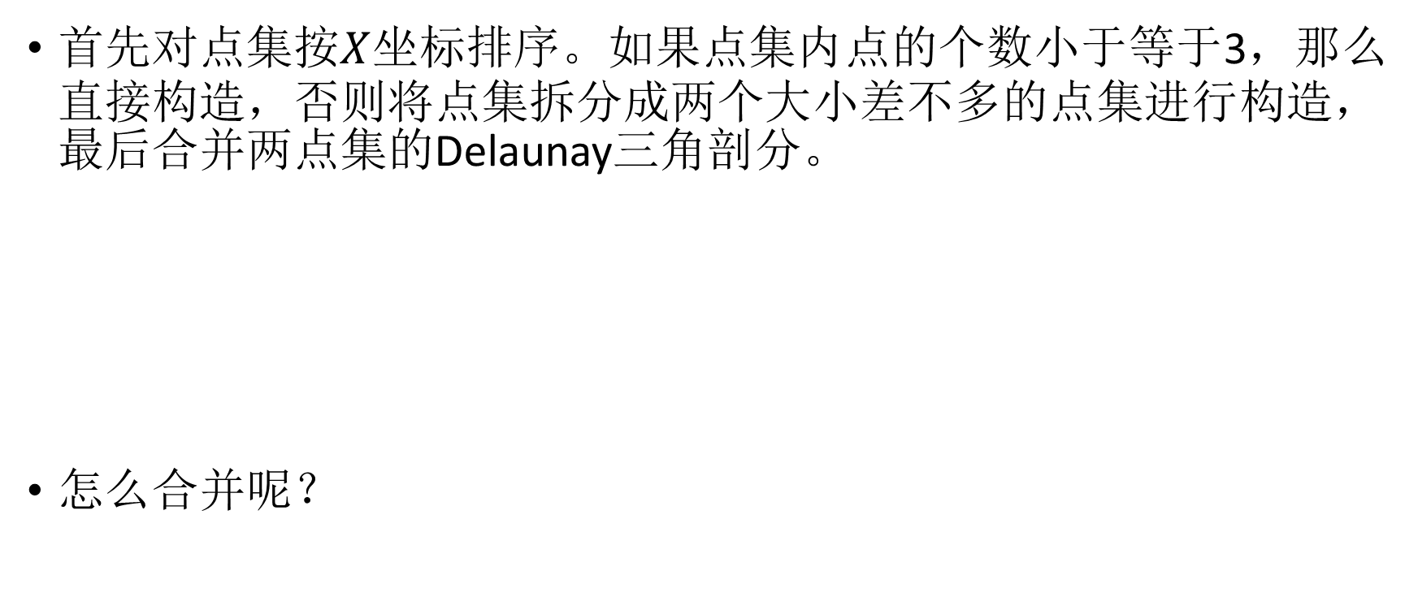
分治法构建Delaunay三角剖分
首先对点集按$X$坐标排序。如果点集内点的个数小于等于3，那么直接构造，否则将点集拆分成两个大小差不多的点集进行构造，最后合并两点集的Delaunay三角剖分。
怎么合并呢？

Slide 76
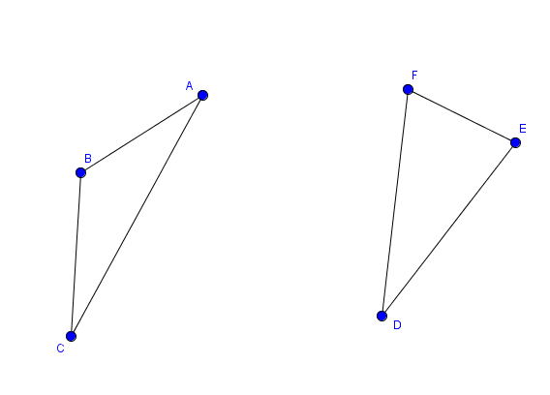
分治法构建Delaunay三角剖分

Slide 77
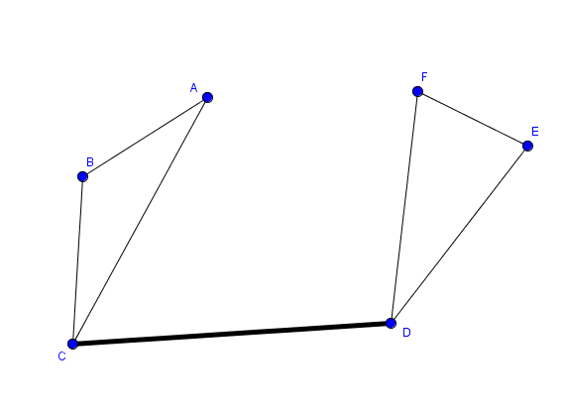
分治法构建Delaunay三角剖分
首先，求解两个点集的凸包的最下方的正切线,并连接两端点。

Slide 78
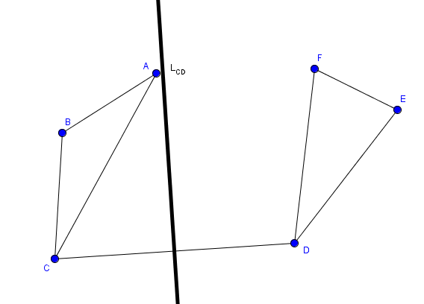

分治法构建Delaunay三角剖分
接下来，如图所示，$CD$为两个凸包的正切线，求出它们的中垂线$L_{CD}$。

Slide 79


分治法构建Delaunay三角剖分
然后找到与$C$或$D$相连的边中，中垂线与$L_{CD}$有交点的边，如果有多个边，那么选择交点$Y$坐标最小的点所关联边。

Slide 80




分治法构建Delaunay三角剖分
如图所示，选择的边为$BC$，那么连接$BD$，并且删除与$BD$相交的边。设$BD$为新产生的正切线。

Slide 81



分治法构建Delaunay三角剖分
然后将$BD$像$CD$一样不断重复以上步骤，就可以合并两个点集的Delaunay三角剖分了。

Slide 82
Delaunay三角剖分对偶得Voronoi图
因为Voronoi点正好是三条Voronoi边的交点，也就是说Voronoi点是形成三边的三点的外接圆圆心。
那么对偶的方法就是：
  先将每个Delaunay三角形的外接圆圆心求出。
  如果两个三角形有公共边，那么在它们的外接圆圆心之间连一条边。
  如果某一条Delaunay边在点集的凸包上，那么以这条边所在的三角形的外接圆圆心为起点，向该边做垂直射线。

Slide 83




Delaunay三角剖分对偶得Voronoi图
由于选点时过于玄学，导致$ABCD$看起来很像四点共圆，但其实不是，$O_{ABD}$稍比$O_{BCD}$上一点点，可以看Voronoi_Delaunay.ggb。

Slide 84

平面图
平面图是指能够画在平面上且能使边只在定点处相交的图。
$点数−边数+域数−连通块数=1$
$边数≤3∗点数−6$
$域数≤2∗点数−4$
即在平面图中点数、边数和域数是同级的。

Slide 85
平面图的基础操作
对于一个顶点查询其相邻的边。
  邻接表。
对于一个域查询其周围的顶点和边。
  对于每一个域建立一个列表，存储其周围的点和边。
对于一个域查询其相邻的域。
  建立对偶图
对于一个不是顶点且不在边上的任意点查询其所在的域。
  平面图点定位

Slide 86

对偶图构造方法

Slide 87

对偶图构造方法
将每条边拆分成两条有向边。
并将每个点出发的有向边按顺时针排序。

Slide 88



对偶图构造方法
选择任意一条未访问的边出发，在每个节点处选择绕该点顺时针旋转遇到的第一条边为下一条边，直到回到初始边。这样就走完的一个域周围的边。

Slide 89


对偶图构造方法
不断重复，直到所有边均被走过。

Slide 90


对偶图构造方法
为每个域建立一个点。
如果一条无向边被两个域共用，那么在这两个域之间连上这条边。

Slide 91


特殊情况
如果遇到这种不连通的情况怎么处理？
添加一些边就可以了。

Slide 92
平面图点定位
离线算法：扫描线+平衡树
在线算法：暴力；扫描线+可持久化平衡树；梯形剖分

Slide 93

WC2013 平面图
给你一个$n$个点$m$条线段且线段有权值的平面图。每次给你两个既不是顶点也不在边上的点，请画一条连接这两点的曲线，要求曲线不经过无穷域且不经过顶点，使得曲线穿过的线段中的权值最大值最小。（不强制在线）
现将平面图的对偶图求出来，然后用离线点定位求出每个询问点所在的域。这样，问题就转化为了在一张图上，使得两点路径最大值最小。直接MST+倍增解决。

Slide 94
Hard Problems

Slide 95

Picks cyclotron
给你N个不经过原点的圆。让你求一个过原点的圆，使得与它有交点的圆尽量多。（所求的圆可以退化为直线）
$N≤1000$。

Slide 96

Codechef QPOINT
在二维平面内，给定$N$个没有公共点的简单多边形。每次询问一个点，回答这个点属于哪个简单多边形。
$N≤{10}^{5}$，简单多边形的顶点数之和$≤3∗{10}^{5}$，询问个数$≤{10}^{5}$。

Slide 97

Codechef ANNOOR
有一个全黑的二维平面。先将四个点$\left(0,0\right)，\left(W,0\right)，\left(0,H\right)，(W,H)$确定的矩形内部涂成白色，在给定$N$个圆，把每个圆内部涂成黑色。求出白色区域的周长，但只有严格在矩形内部的轮廓才被计算在内。
数据组数$≤1000$，$W,H,N≤1000$。

